Slide 1
SVETI IVAN TROGIRSKI
Lucija Geić i Danijela Ševo, 4.A

Slide 2
SADRŽAJ PREZENTACIJE
UVOD
01
SV. IVAN TROGIRSKI
02
ZASLUGE
03

Slide 3
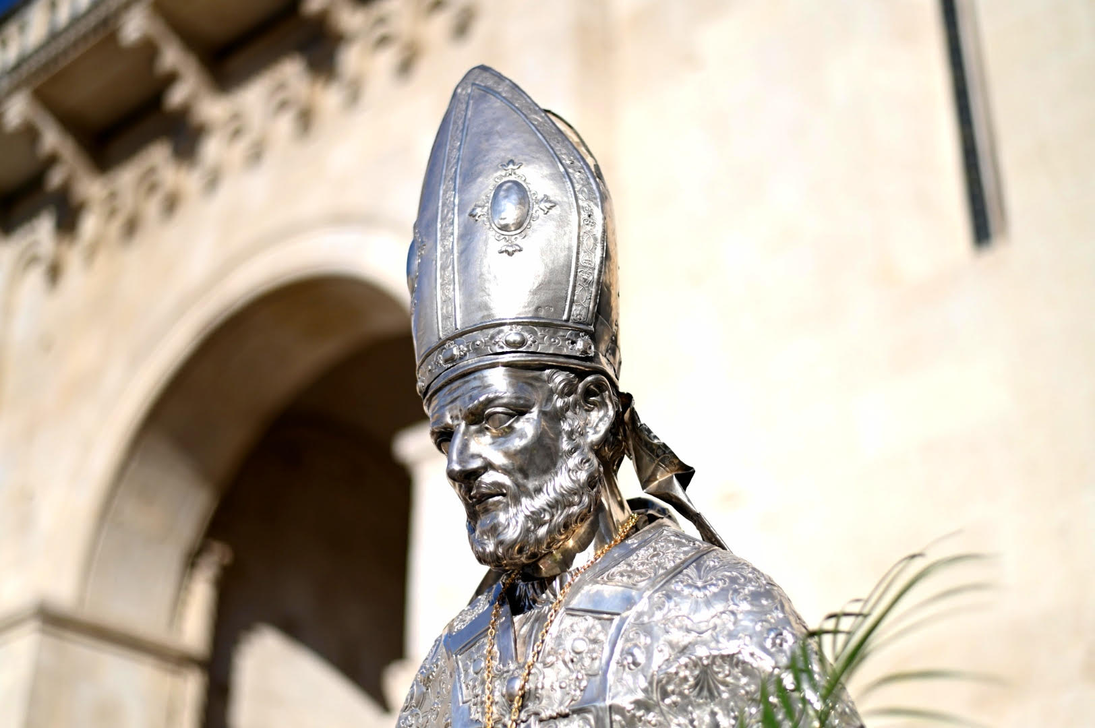
UVOD
izvori iz legendi
živio u 11. stoljeću u vrijeme Hrvatskog Kraljevstva
u Trogir stigao iz Osora
Slika br. 1

Slide 4
O NJEMU…
zastupao hrvatsku orijentaciju dalmatinskih gradova
zalagao se za pravednost, pomirenje i ljudske živote

Slide 5
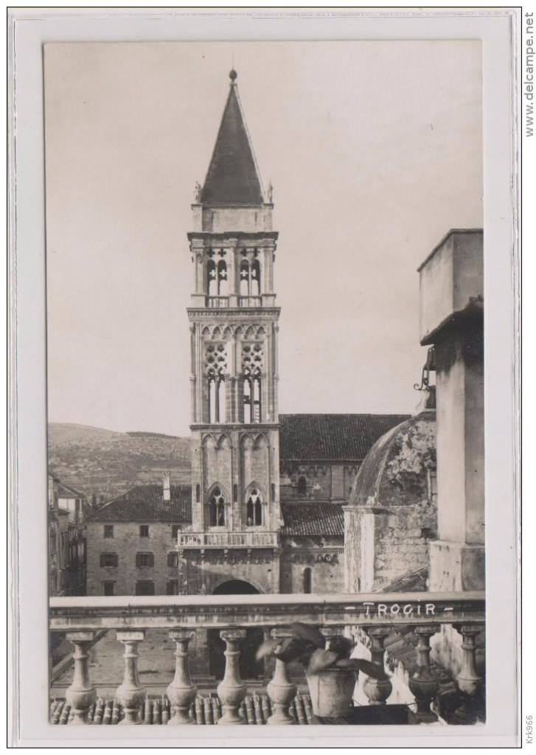
YOUR PRAYERS ARE HEARD
- on i splitski nadbiskup Lovre su ustrajali u provedbi crkvene obnove u Dalmaciji i Hrvatskoj
- spriječio hrvatsko-ugarskog kralja Kolomana da razori grad
Slika br. 2

Slide 6
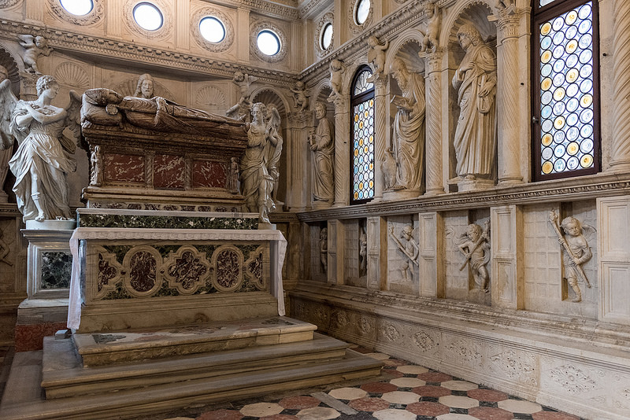
Osnovao samostan benediktinki u Trogiru
Umro prije 1111. godine (otprilike)
Grob mu se nalazi u romaničkoj katedrali sv. Ivana u Trogiru
Trogirani mu u čast ispjevali pjesmu o djevojci koja traži svog mladića uz njegovu pomoć
Slika br. 3

Slide 7
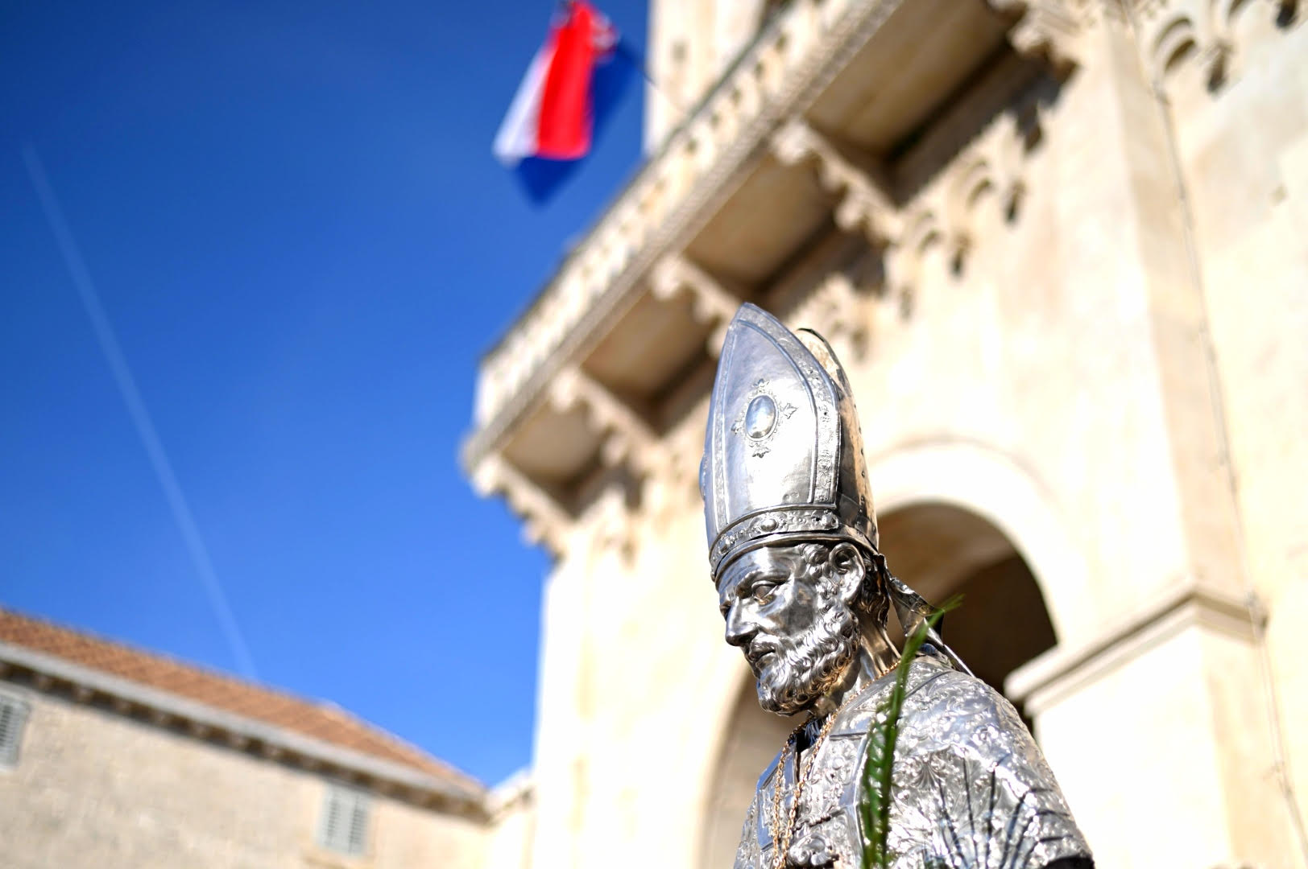
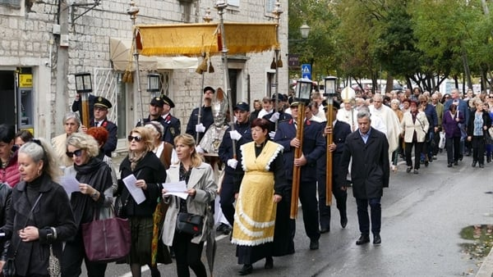
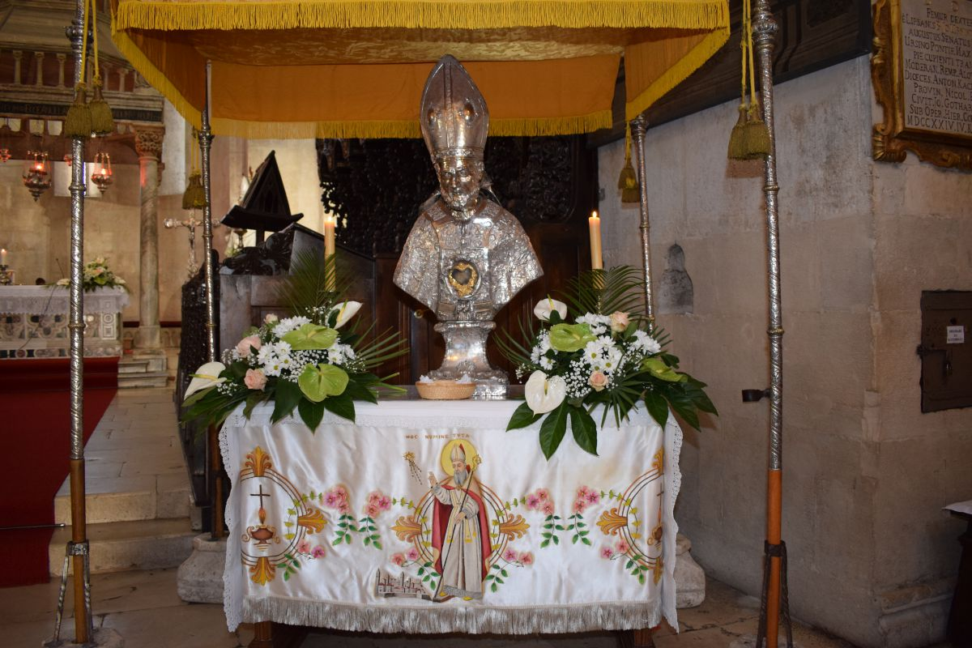
Slika br. 4
Slika br. 5
Slika br. 6

Slide 8
POPIS KORIŠTENE LITERATURE:
FOTOGRAFIJE:
Wikipedia: https://hr.wikipedia.org/wiki/Ivan_Trogirski (Pristupljeno: 14.11.2023.)
https://www.google.com/search?sca_esv=582280165&rlz=1C1GCEB_enHR892HR892&hl=en&sxsrf=AM9HkKlD3FQJkrv8_Pfy5YFtK9MkW4nToA:1699969699643&q=sv+ivan+trogirski&tbm=isch&source=lnms&sa=X&ved=2ahUKEwjbxs3Q0MOCAxWy1gIHHYEADZcQ0pQJegQIDBAB&biw=1536&bih=715&dpr=1.25 (Pristupljeno: 13.11.2023.)
https://mobile.facebook.com/GradskiRadioTrogir/photos/danas-je-sv-ivan-trogirski-svima-od-srca-%C4%8Destitamo-dan-grada-osim-legendi-koje-s/580927768783824/?_rdc=1&_rdr&refsrc=deprecated (Pristupljeno: 14.11.2023.)
TEKST
https://hr.wikipedia.org/wiki/Ivan_Trogirski (Pristupljeno: 12.11.2023.)
https://narod.hr/kultura/sveti-ivan-iz-trogira-covjek-koji-je-zaduzio-hrvate (Pristupljeno: 12.11.2023.)
https://zupa-presv-srca-isusova-vinisce.hr/wp/sveti-ivan-trogirski-biskup-3/ (Pristupljeno: 12.11.2023.)

